Slide 1
SEMINÁRIO DE INTEGRAÇÃO- Ensino Médio Integrado em Comércio
Coordenação Técnico-Pedagógica (CTP)
Departamento de Ensino

Slide 2
Ensino Médio Integrado em Comércio Ao concluir o curso, o aluno receberá certificado de conclusão do Ensino Médio e diploma do curso técnico em Comércio.
Regime Semestral;
Duração de 3 anos;
Turma com 40 alunos;
Integral.

Slide 3
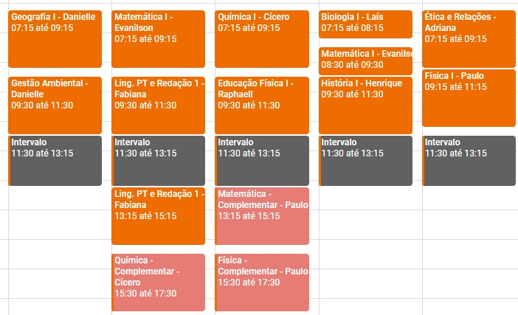
Horário das Aulas
Os estudantes receberão gratuitamente lanche/almoço/lanche quando tiver aulas à tarde.

Slide 4
RELAÇÃO FAMÍLIA/ESCOLA: UMA PARCERIA IMPORTANTE NO PROCESSO DE ENSINO E APRENDIZAGEM
Reflexão
Dinâmica do “Pirulito”

Slide 5
Papel da Família
O que os pais podem fazer para melhorar o desempenho do(a) filho(a) na escola?
Interessar-se pelo que acontece na escola;
Criar rotinas de estudo;
Acompanhar boletins, tarefas, avaliações;
Participar das reuniões de pais;
Valorizar a relação entre a escola e a família;
Entender a Instituição e suas regras;
Buscar parcerias produtivas com os professores.

Slide 6
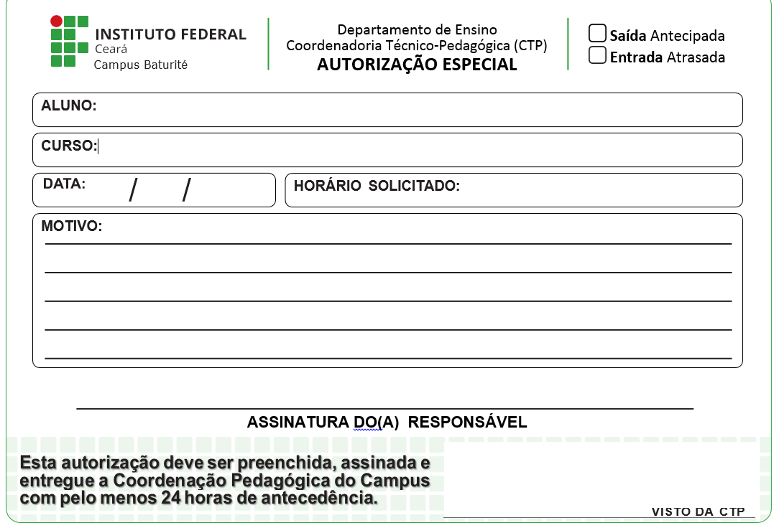
A saída do aluno das dependências do campus dentro do horário de aulas só será permitida com a autorização por escrito dos responsáveis (mediante confirmação via telefone) ou presença dos mesmos na CTP.
A saída do(a) aluno(a) das dependências do campus dentro do horário de aulas só será possível mediante autorização por escrito dos responsáveis (confirmação via telefone) ou presença dos mesmos na CTP.

Slide 7
AVISOS
Fardamento obrigatório;
Prezar pela pontualidade;
Cuidado com o material de uso pessoal;
Justificativa de faltas/Segunda chamada;
Saída Antecipada/Entrada Atrasada
Acesso ao Q-Acadêmico;
Internet em casa – os pais precisam estar atentos ao uso da internet e redes sociais.

Slide 8
Os materiais de uso pessoal (celular, câmera, Mp3, dinheiro ou quaisquer objetos de valor) alheios às atividades escolares, são de total responsabilidade do(a) aluno(a). O Campus Baturité não se responsabiliza por eventuais danos, extravios ou furtos que possa haver.
O uso do celular só pode ser permitido para fins didáticos, com a autorização do docente, conforme estabelecido na LEI n° 14.146, de 25 de junho de 2008.
É obrigatório seguir os prazos e procedimentos descritos no Regulamento de Organização Didática (ROD) disponibilizado no link: https://ifce.edu.br/espaco-estudante/regulamento-de-ordem-didatica

Slide 9
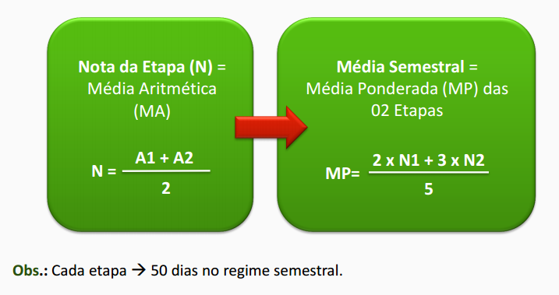
A aprovação em cada componente curricular resultará da média ponderada das avaliações, devendo ser superior ou igual a 6,0 (seis).

Slide 10
Conselho de Classe
O que é?
Quem deve participar?
Primeira reunião será realizada no dia 04/03/2020
Deliberações

Slide 11
Momento Coordenadoria Controle Acadêmico-CCA
1º Acesso – Sistema Q-Acadêmico

Slide 12
SEMESTRE 2020.1 - ENSINO MÉDIO INTEGRADO
Calendário Acadêmico
FEVEREIRO | D | S | T | Q | Q | S | S
 |  |  |  |  |  |  | 1
 | 2 | 3 | 4 | 5 | 6 | 7 | 8
 | 9 | 10 | 11 | 12 | 13 | 14 | 15
 | 16 | 17 | 18 | 19 | 20 | 21 | 22
 | 23 | 24 | 25 | 26 | 27 | 28 | 29
03 - 2º dia do Seminário de Integração (estudantes)
13 - Final do período para requerer: Aproveitamento
13 - Reunião Pedagógica de curso (Tarde - Horário CD)
24 - Recesso
25 - Feriado - Carnaval
26 - Recesso
 | Sábado letivo - 00
 | Dias letivos - 17

Slide 13
MARÇO | D | S | T | Q | Q | S | S
 | 1 | 2 | 3 | 4 | 5 | 6 | 7
 | 8 | 9 | 10 | 11 | 12 | 13 | 14
 | 15 | 16 | 17 | 18 | 19 | 20 | 21
 | 22 | 23 | 24 | 25 | 26 | 27 | 28
 | 29 | 30 | 31
02 - Final do período para requerer: Validação de conhecimentos
04 - 1ª Reunião de Conselho de Classe (Tarde)
09-Comemoração ao dia da Mulher
11 - Reunião de pais e professores
14 - Sábado letivo (Quarta-feira)
19 - Feriado: São José / 25 - Feriado: Data Magna do Ceará
20 - Dia não letivo
30 - 1º Dia Encontro Pedagógico 2020.1
 | Sábado letivo - 00
 | Dias letivos - 18

Slide 14
ABRIL | D | S | T | Q | Q | S | S
 |  |  |  | 1 | 2 | 3 | 4
 | 5 | 6 | 7 | 8 | 9 | 10 | 11
 | 12 | 13 | 14 | 15 | 16 | 17 | 18
 | 19 | 20 | 21 | 22 | 23 | 24 | 25
 | 26 | 27 | 28 | 29 | 30
04- Sábado letivo (quinta-feira)
08 - 2º Dia Encontro Pedagógico 2020.1
09 - Recesso
10- Feriado Sexta - feira Santa
20- Dia não letivo
21- Tiradentes
23 - Final da N1(Primeira Etapa)/ 24 - Início da N2 (Segunda Etapa)
28 - Prazo final para lançamentos de notas - 1ª Etapa
 |  | Sábado letivo - 01
 |  | Dias letivos - 18

Slide 15
MAIO | D | S | T | Q | Q | S | S
 |  |  |  |  |  | 1 | 2
 | 3 | 4 | 5 | 6 | 7 | 8 | 9
 | 10 | 11 | 12 | 13 | 14 | 15 | 16
 | 17 | 18 | 19 | 20 | 21 | 22 | 23
 | 24 | 25 | 26 | 27 | 28 | 29 | 30
 | 31
01 - Feriado Dia do trabalhador
06 - RPC (Horário AB) e Reunião do Conselho de Classe (Horário CD) Tarde
13 - Entrega das Notas (pais e professores)
 | Sábado letivo - 01
 | Dias letivos - 21
23-Sábado letivo(segunda-feira)

Slide 16
JUNHO | D | S | T | Q | Q | S | S
 |  | 1 | 2 | 3 | 4 | 5 | 6
 | 7 | 8 | 9 | 10 | 11 | 12 | 13
 | 14 | 15 | 16 | 17 | 18 | 19 | 20
 | 21 | 22 | 23 | 24 | 25 | 26 | 27
 | 28 | 29 | 30
05 - Dia do Meio Ambiente
08 - Reunião Pedagógica de Curso (Horário ABCD - Tarde)
11 - Corpus Christi
12 - Dia não letivo
20 - Sábado letivo(sexta-feira)
 | Sábado letivo - 01
 | Dias letivos - 21

Slide 17
JULHO | D | S | T | Q | Q | S | S
 |  |  |  | 1 | 2 | 3 | 4
 | 5 | 6 | 7 | 8 | 9 | 10 | 11
 | 12 | 13 | 14 | 15 | 16 | 17 | 18
 | 19 | 20 | 21 | 22 | 23 | 24 | 25
 | 26 | 27 | 28 | 29 | 30 | 31
01 - Arraiá do IF
03 - Final da N2 (segunda Etapa)
6 a 8 - Avaliações finais
9 - Reunião do Conselho de Classe
10 - Entrega das notas (pais e professores)
11 a 31 - Férias docentes e discentes
Sábado letivo - 0
Dias letivos - 03

Slide 18
ROTA DO TRANSPORTE
MANHÃ | TARDE
Roteiro: Praça Conselheiro Estelita / Matriz / Mondego / Praça Santa Luzia / IFCE
- 6h55: Saída da Praça Conselheiro Estelita para estar no IFCE às 7h15 – 11h35: Saída do IFCE para a Matriz | - 12h55: Saída da Praça Conselheiro Estelita para estar no IFCE às 13h15 - 17h35: Saída do IFCE para a Matriz

Slide 19
Telefone:
(85) 3347 – 9163
(Departamento de Ensino)
Obrigada!

